Slide 1


Slide 2


CENTRALIZAÇÃO

Slide 3
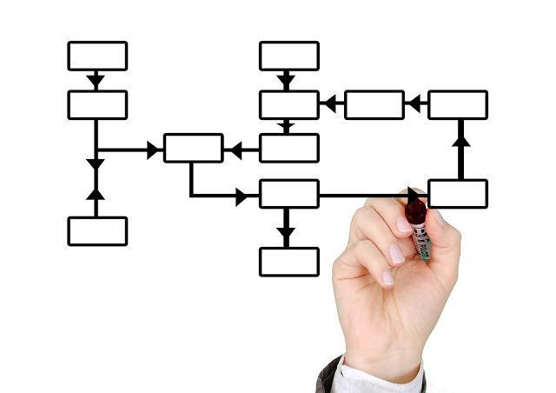
PADRONIZAÇÃO
UNIFORME
FACHADA
MÁQUINAS
PRODUTO
EQUIPAMENTO

Slide 4




Projetos Educacionais

Slide 5
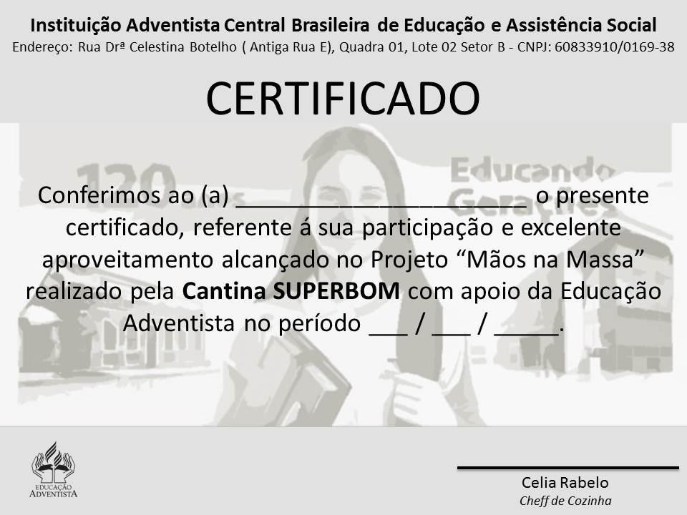

Slide 6



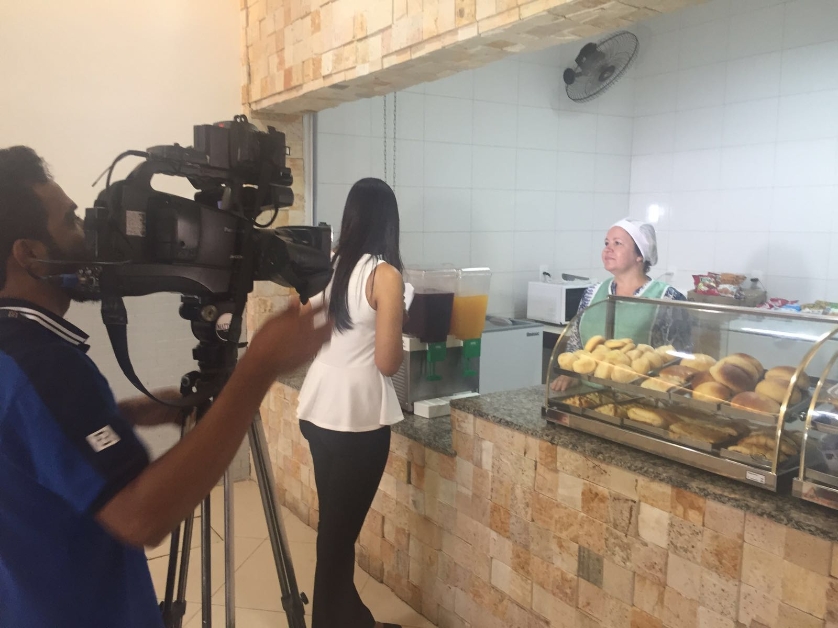

Slide 7

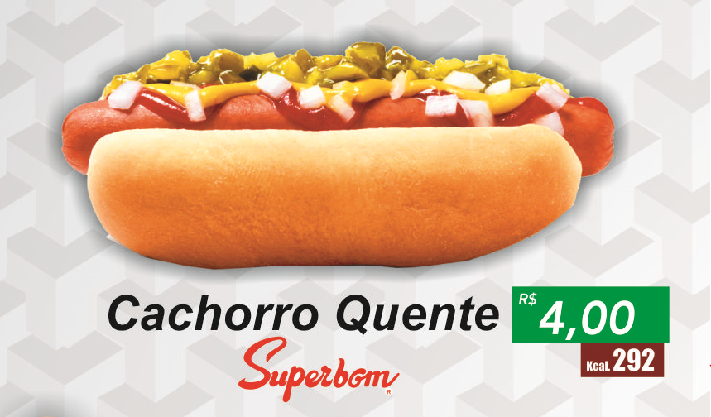

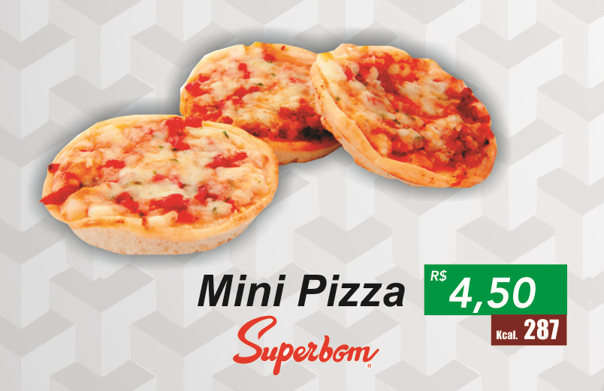
Utilização de todo mix dos produtos
Cardápios com os valores nutricionais

Slide 8
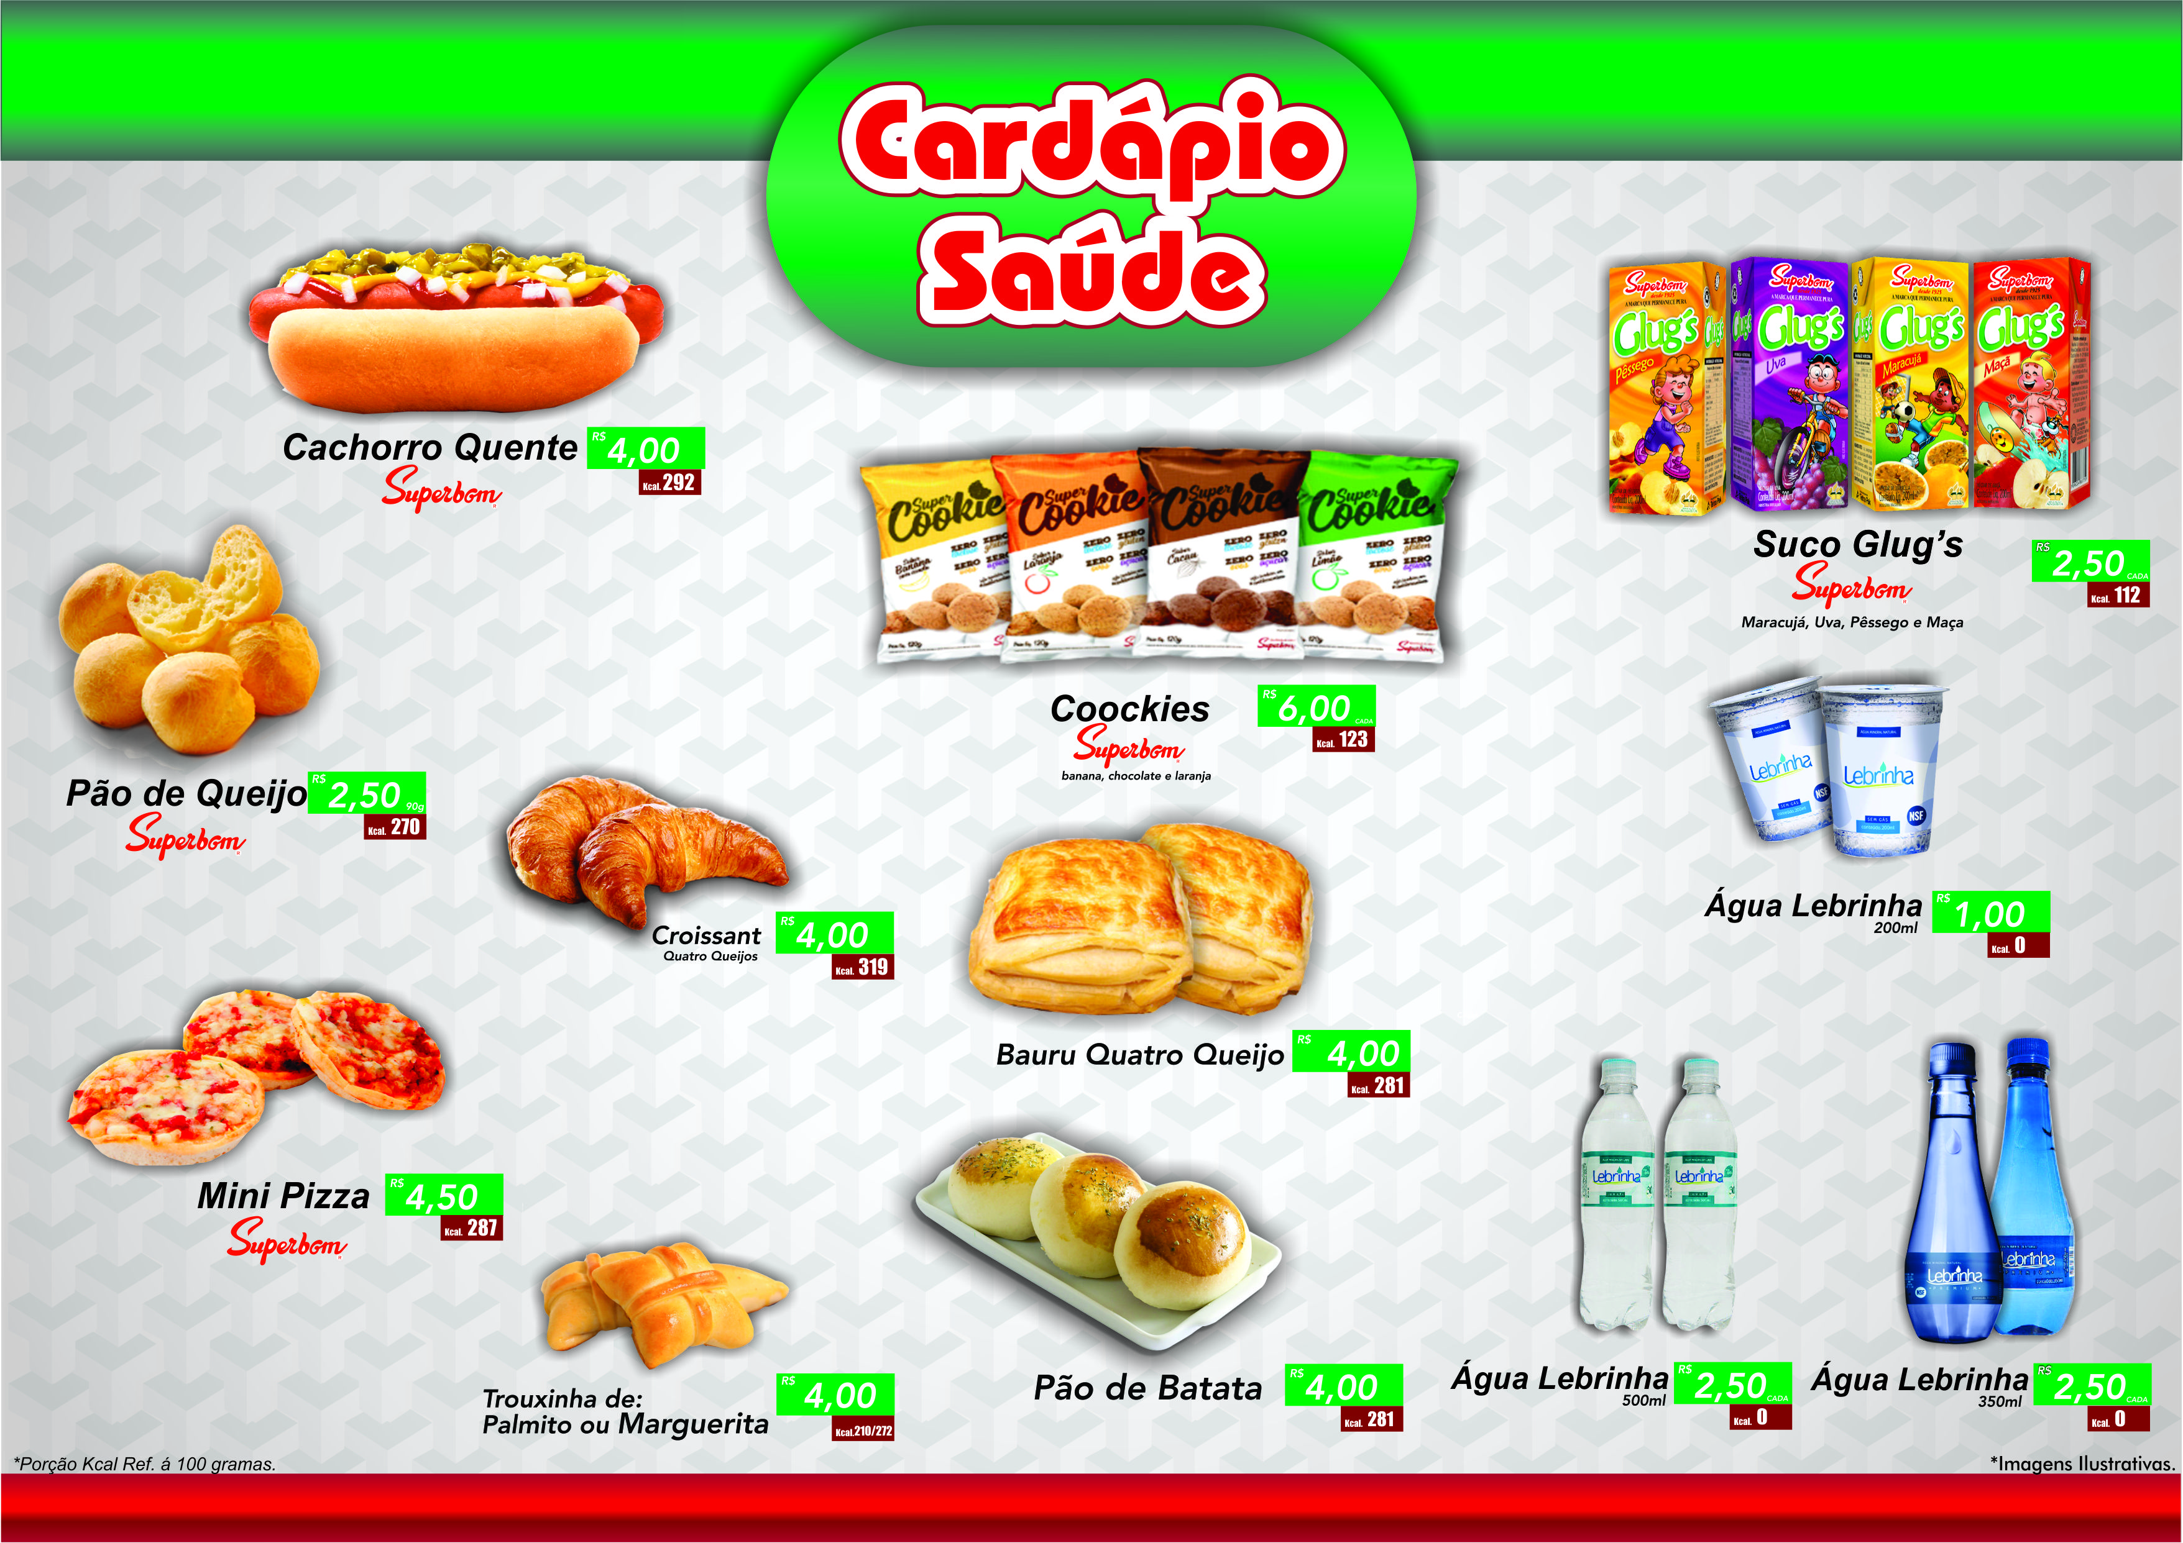

Slide 9

MINI LOJA

Slide 10

Planos Futuros
Inserir Cartão para pagto;
APP para Cantina;
Maior profissionalização das cantineiras;
Ampliação do Espaço;
Estudar ampliação do mix;
Servir almoço – “Prato Feito”;
Melhor controle de ACS X AASI.

Slide 11


